Slide 1


Slide 2
第20课
第一次工业革命
课标要求：通过珍妮机、蒸汽机、铁路和现代工厂制度
等，初步理解第一次工业革命的历史意义。
第一篇章： 寻工业之源
第二篇章： 赏工业之花
第三篇章： 品工业之果
第四篇章： 谈工业之悟

Slide 3
一、寻工业之源（原因大揭秘）
工业革命：
是以大机器生产取代手工劳动的重大变革。它使资本主义从早期的工场手工业阶段过渡到大机器生产阶段。
工场手工业
大机器生产

Slide 4
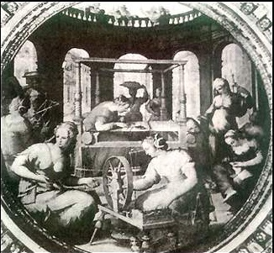
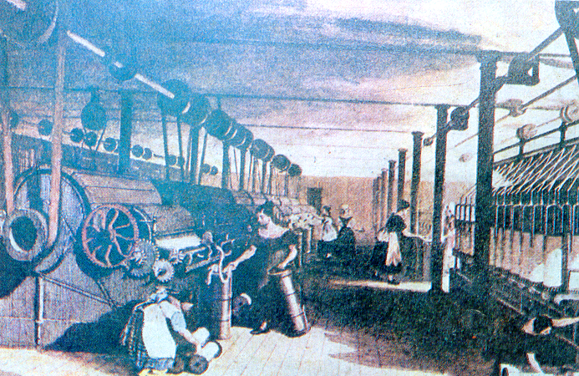
一、寻工业之源（原因大揭秘）
工业革命为什么率先从英国开始？
工业革命前
工业革命后
手工生产
机器大生产
手工工场
工 厂

Slide 5
一、寻工业之源（原因大揭秘）
英国工业革命的前提和条件
材料一：著名学者钱乘旦先生认为：“光荣革命”后英国建立了一个合适的政治制度，这个制度保证社会有宽松、和平的环境，让人们最大限度地发挥创造能力。”
1、政治前提：
资产阶级统治在英国确立

Slide 6
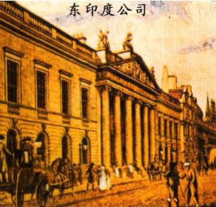
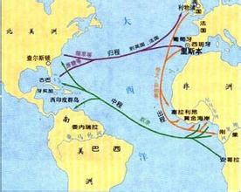
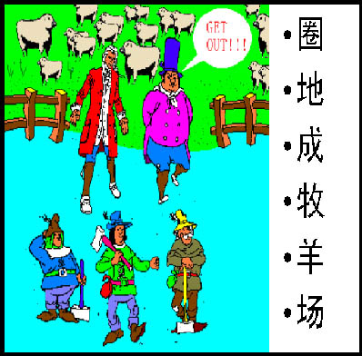
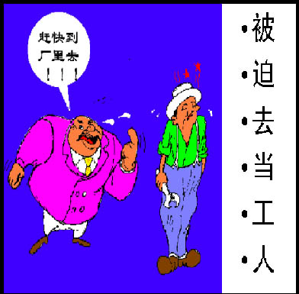
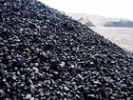

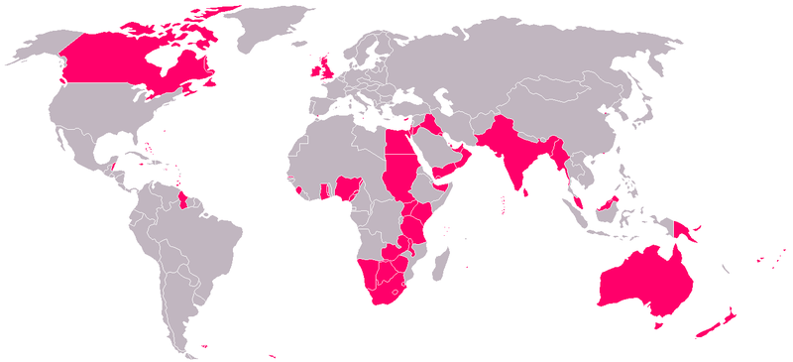
【看图片 找条件】
2、经济条件：
雄厚的资本
充足的劳动力
资本
劳动力
海外殖民活动
“三角贸易”
圈地运动
丰富的
资源和原料
广阔的海外
市场
原料
市场
国内的煤铁资源
殖民地的原料
18世纪英国成为
最大的殖民国家

Slide 7
June23,1754
科莱武：
我怀着无比激动的心情向您报告，我们伦敦工厂生产的平纹布，在这里（印度）太畅销了，上次进的1000批布在短短一周就被抢购一空。我诚挚的恳请您再多生产一些，无论好坏，并请速速运来。
约翰
供不应求
3、 直接原因：
市场需求的增加

Slide 8
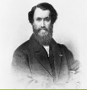
二 赏工业之花（发明梦工场）
约翰家族发展故事（一）
小约翰：我的家族是经营棉纺织行业的。我祖父在曼切斯特开了一家名为“贝蕾”棉纺织的手工作坊，记得那是1765年的一天，我的祖父老约翰突然接到了许多订单，我们家用飞梭织布的速度倒是挺快的，但那几台旧纺纱机实在是太慢了，愁的我祖父都吃不下饭。后来，幸好别人给他推荐了一种新的纺纱机，她就是珍妮机。
约翰家族是当时英国众多工场主中的一个代表，结合约翰家族的故事和教材，思考：1、约翰家族从事什么行业？他家出现了什么问题？2、约翰是怎样解决的呢？
3、新的纺纱机什么时间什么人发明的？

Slide 9
【知识小结】
18世纪60年代
1.开始时间
2.最早的国家
英国
3.最早的部门
棉纺织业
4.开始标志
哈格里夫斯发明珍妮机

Slide 10
二：赏工业之花（发明梦工场）
约翰家族的发展故事（二）
18世纪80年代
小约翰：到了18世纪80年代，由于使用了新的机器生产，我祖父的手工工场规模扩大了，改名为“贝蕾”棉纺织厂了。水力纺纱机、骡机、水力织布机，我们家都用过。我们家的纺织厂建在城郊，就建在一条河流附近。记得祖父说过，那年干旱，我们家的工厂几乎无法生存了，愁得祖父满头白发。哈哈，后来我们家的工厂起死回生了，这得感谢瓦特先生啊！
结合约翰家族的故事和教材，思考：1、约翰家族的工场有何变化？2、约翰家族的发展又有了什么问题？3、约翰是怎样解决的呢？

Slide 11
时间 | 动力 | 发明 | 发明人
1765年 | 人力 | 珍妮纺纱机 | 哈格里夫斯
1769年 | 水力 | 水力纺纱机 | 阿克莱特
1779年 | 水力 | 骡机 | 克隆普顿
1785年 | 水力 | 水力织布机 | 卡特莱特
纺织领域的主要发明

Slide 12
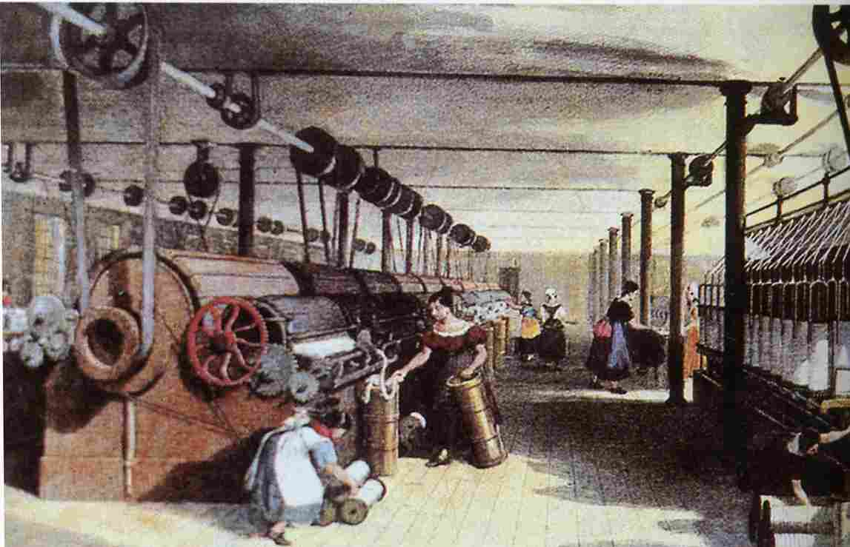
英国
阿克莱特
1771年
水力纺纱厂
人类历史上的第一座工厂
标志着机器大工业的诞生，也标志着新的生产组织形式——资本主义大工厂制度的诞生

Slide 13
时间 | 动力 | 发明 | 发明人
1765年 | 人力 | 珍妮纺纱机 | 哈格里夫斯
1769年 | 水力 | 水力纺纱机 | 阿克莱特
1779年 | 水力 | 骡机 | 克隆普顿
1785年 | 水力 | 水力织布机 | 卡特莱特
纺织领域的主要发明
寻找更强大、更持久、更稳定，能在任何地方、任何季节使用的动力机械
动力

Slide 14
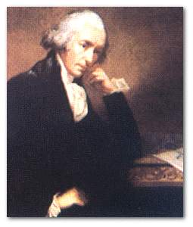
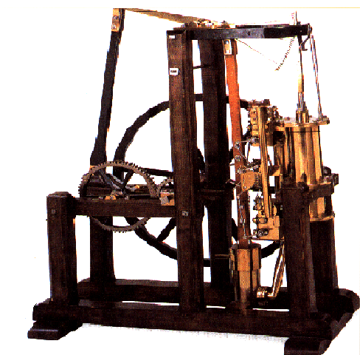
瓦特改良蒸汽机
改良

Slide 15
问题探究
瓦特改良蒸汽机的作用是什么？
如果没有蒸汽机，就不会有像我们描述的那样大规模的工业扩展。
——美.罗伯特.E.勒纳《西方文明史》

Slide 16
蒸汽时代
蒸汽机的改良
人力、畜力
水力、风力
蒸汽动力
手工工场
大工厂

Slide 17
二：品工业之果（发明梦工场）
约翰家族的发展故事（三）
18世纪80年代
小约翰：由于使用了瓦特蒸汽机，我们家的贝蕾棉纺厂搬离了河边，工厂的规模更大了。我的父亲约翰接管了工厂，可我父亲也出现了问题!那年，我父亲约翰接了许多海外客户的订单，我们家的工厂使用了瓦特的新的动力机器，生产的产品把整个仓库堆满了，可父亲却愁着怎么按时交货呢？如果是单靠马车、帆船运输，效率太慢，我父亲就要违约，那可赔惨了。幸好有个朋友给父亲支了招。
结合约翰家族的故事和教材，思考：1、约翰家族有了什么新问题？2、约翰家又是怎样解决的呢？

Slide 18
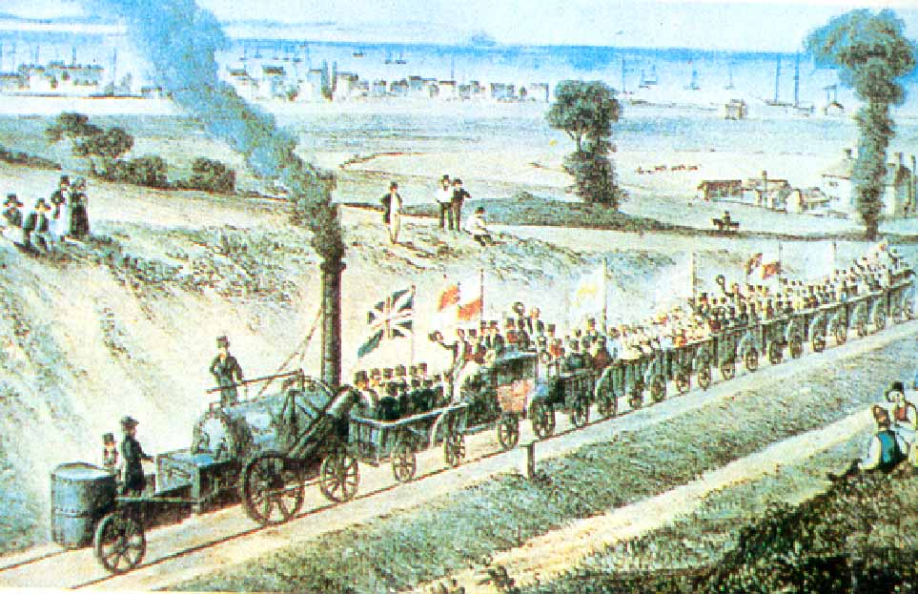
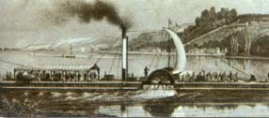
1825年，英国建成世界上第一条铁路，史蒂芬孙的火车头拖着一长列客车和货车前进，时速达25公里 。
1807年美国人富尔顿制造了第一艘汽轮。以蒸汽机推动船两侧的明轮，称为“轮船”

Slide 19
二：赏工业之花（发明梦工场）
问题：斯蒂芬森设计的蒸汽机车为人们带来了什么？
标志着铁路时代的到来，为社会带来便利的交通，为
生产和市场之间的联系变得更加密切。为人们的生产和生
活带来了极大的便利。

Slide 20
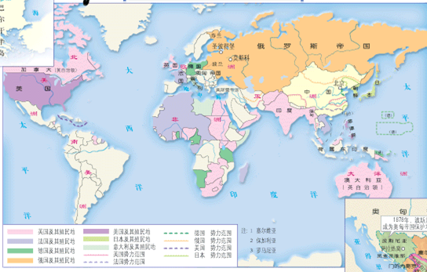
英国工业革命完成
英国
俄国
德国
美国
法国
日本
世界市场，是世界范围的商品交换和商品流通，是通过商品交换把各国市场紧密联系起来的总体。
1840年前后，英国大机器生产取代手工劳动，标志工业革命完成。
资本主义世界市场的初步形成

Slide 21
【知识小结】
1.主要标志
瓦特改良蒸汽机
2.交通革新
斯蒂芬森发明火车
大机器生产取代手工 劳动
3.结束标志

Slide 22

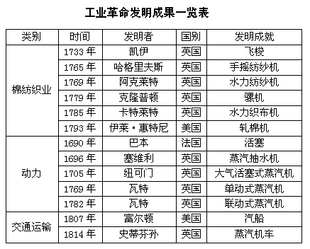
合作探究：请根据材料和所学分析第一次工业革命的特点
发明国家：英国
动力：蒸汽机
能源：煤炭
行业：轻工业

Slide 23
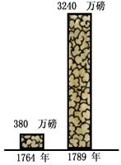
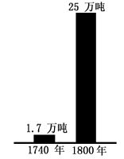
三：品工业之果（神灯or魔盒）
材料：
英国棉花加工量增长表
英国生铁产量增长表
资产阶级在它的不到一百年的阶级统治中所创造的生产力，比过去一切世代创造的全部生产力还要多。 ——《共产党宣言》
创造了巨大的生产力

Slide 24
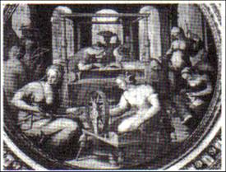
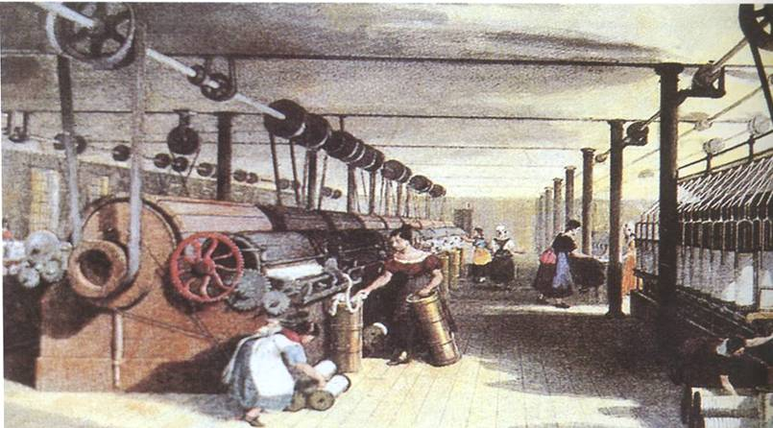
【分析图示，得出结论】
16世纪纺织业手工工场
工业革命后的纺织工厂
生产组织形式：机器生产代替手工劳动， 工厂制度兴起。

Slide 25
【分析图示，得出结论】
工业革命
欧美
强大
民族解放
殖民扩张
亚非拉落后
西方先进 东方落后

Slide 26

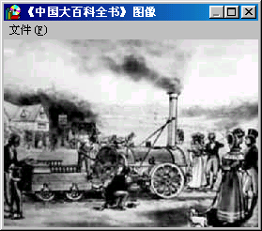
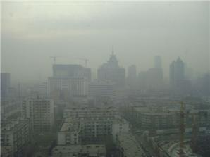
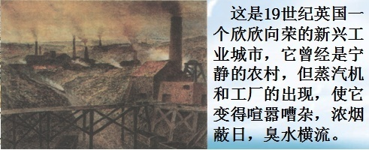
三：品工业之果（神灯or魔盒）
【分析图示，得出结论】
伦敦之雾
环境污染

Slide 27
【知识归纳】
世界巨变
生产力
创造了巨大生产力
工
业
革
命
人类进入“蒸汽时代。”
生产关系
世界形成了西方先进东方落后的局面，资本主义世界市场初步形成。
世界格局
负面影响
环境污染问题

Slide 28
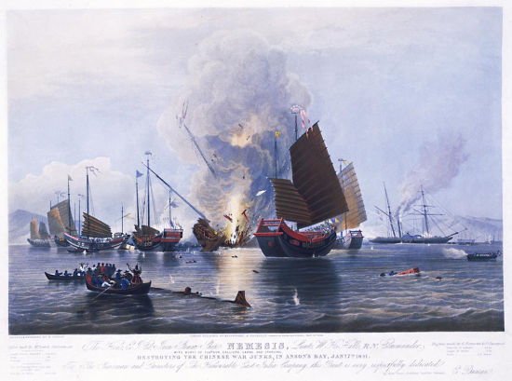

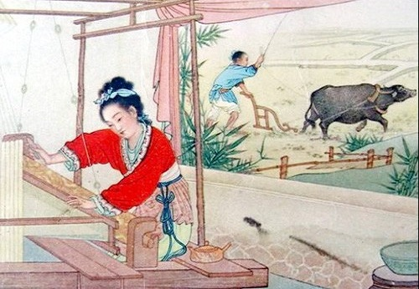
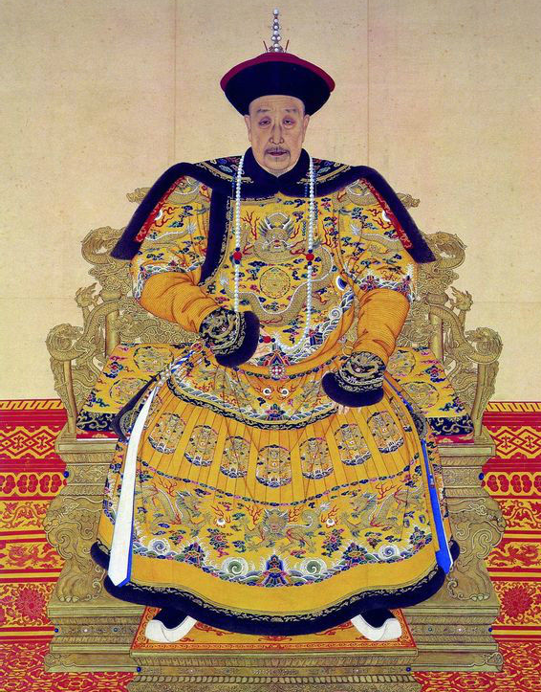
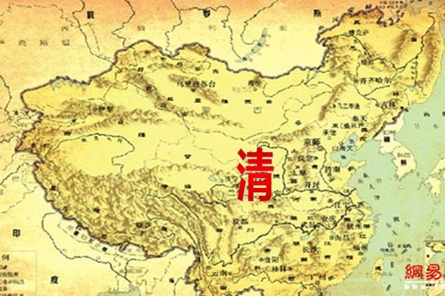

三：品工业之果（神灯or魔盒）
探究：通过观察英国工业革命时期清朝的景象，思考工业革命给
清朝带来了哪些影响？
“天朝物产丰盛，无所不有，原不借外夷货物以通有无。”
——乾隆帝

Slide 29
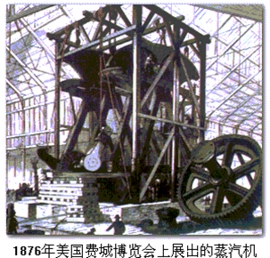
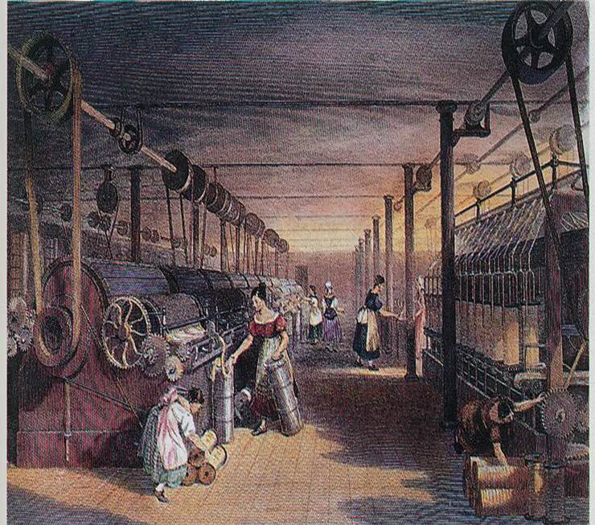
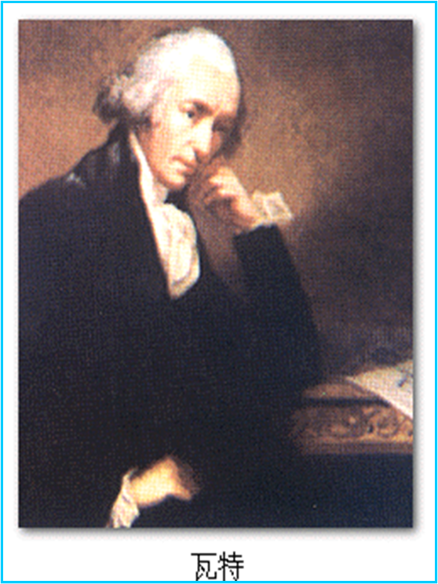
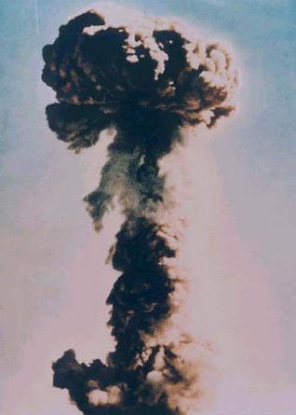
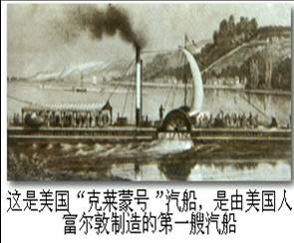
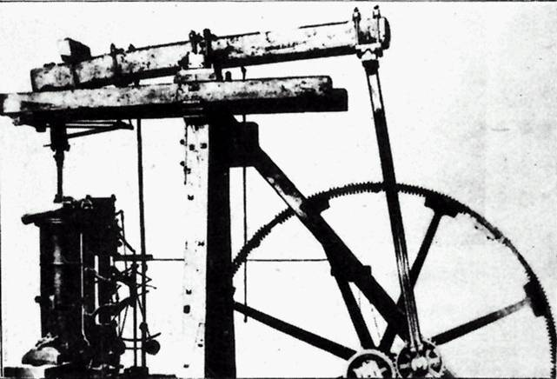

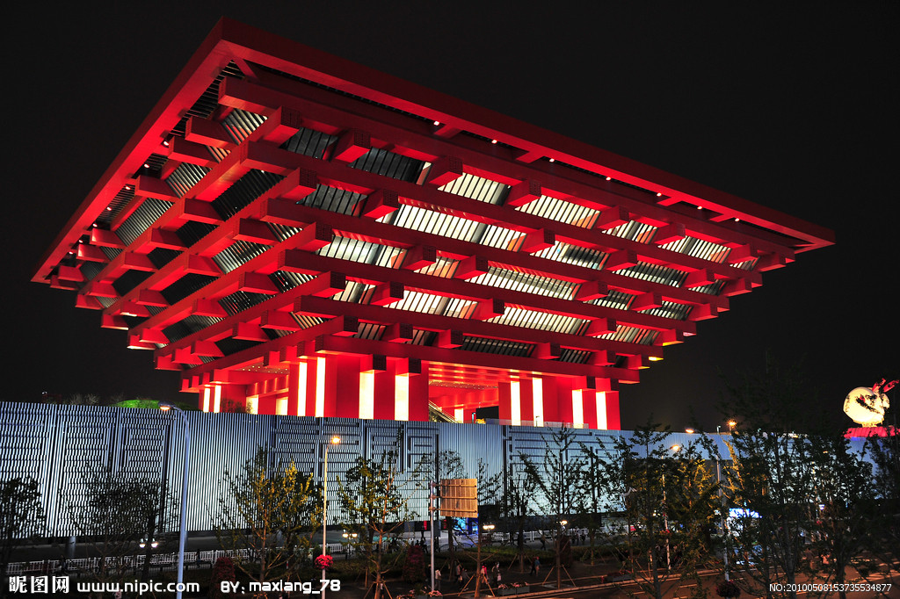
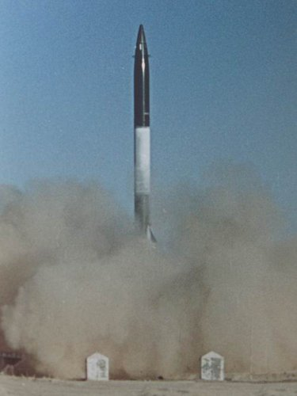
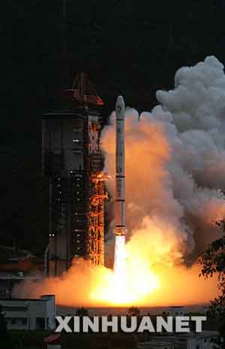
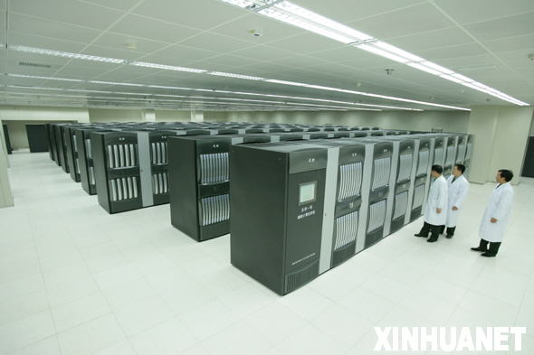
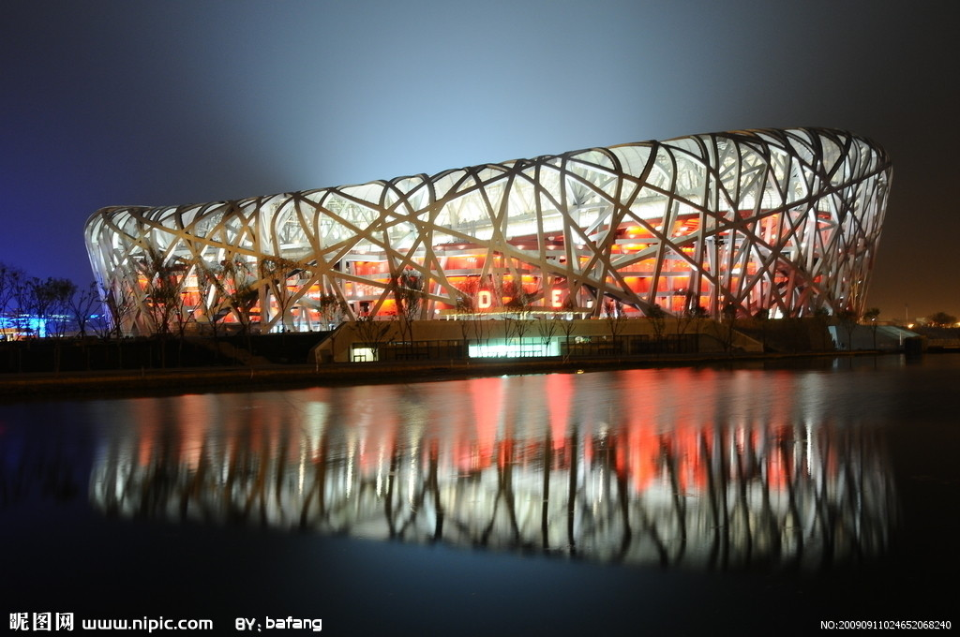
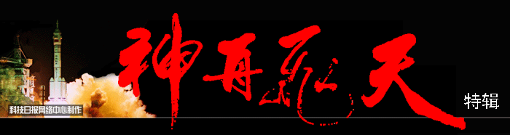

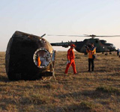
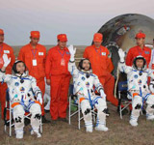

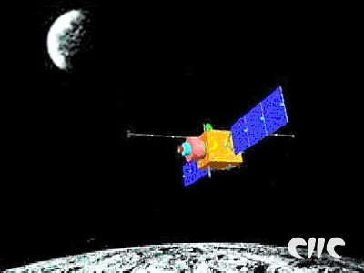
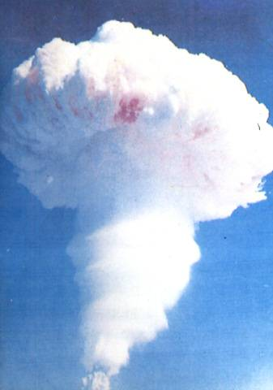
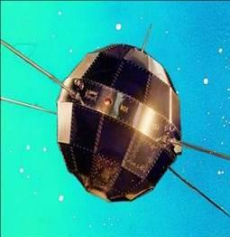
原子弹
导弹
2008-09-28-17:37:42，“神七”返回舱着陆
2009年10月29日中国成功研制——“天河一号”
阿克莱特的水力纺纱厂
“天河一号”每秒钟1206万亿次的峰值速度，使中国成为继美国之后世界上第二个能够自主研制千万亿次超级计算机的国家。 这个速度意味着，如果用“天河一号”计算1秒，则相当于全国13亿人连续计算88年。
瓦特改良的蒸汽机
氢弹
卫星

Slide 30
四：谈工业之悟（启示与 警示）
讨论：结合近代英国在第一次工业革命中取得的成就以及今天我们国家取得的巨大成就，谈谈你有何感想？有何启发？
1、科学技术是第一生产力；科技推动社会进步。
2、科技是一柄双刃剑；发展经济的同时，注意保护环境；合理利用科技，趋利避害。

Slide 31
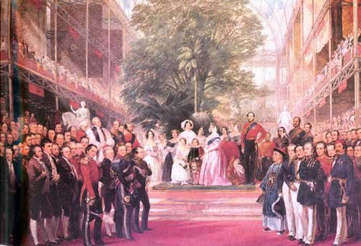
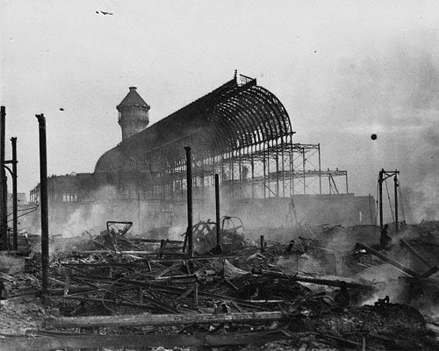
（我们的反思）
第一届世博会上的水晶宫
被火焚烧后的水晶宫
当第二次工业革命到来时，已然成为日不落帝国的英国却放慢了革新的脚步，面对第二次工业革命新发明、新技术，他们选择的是继续使用蒸汽时代的生产设备，而这样的选择，带来的便是国力的易位、霸主地位的丢失。曾经承载着英国无限荣耀的水晶宫，也在一场意外的大火中焚毁，似乎也在向世人宣告英国时代的结束。

